Slide 1

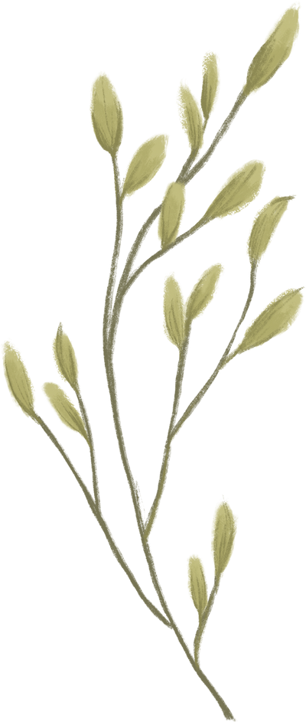
Tiết
- VIẾT ĐOẠN VĂN GHI LẠI CẢM NGHĨ
SAU KHI ĐỌC MỘT BÀI THƠ SÁU CHỮ, BẢY CHỮ
- TẬP LÀM THƠ SÁU CHỮ, BẢY CHỮ

Slide 2
1. Định hướng
“Khi cha tôi còn sống, không biết cha tôi đã dạy truyền miệng cho tôi lúc nào mà tôi thuộc lòng, xúc động và nhớ mãi những câu thơ sau đây trong bài Qua Đèo Ngang của Bà Huyện Thanh Quan:
Bước tới Đèo Ngang, bóng xế tà,
Cỏ cây chen đá, lá chen hoa
Lom khom dưới núi, tiều vài chú
Lác đác bên sông, chợ mấy nhà.
Trong trí tưởng tượng, Bà Huyện Thanh Quan đã đưa tôi đến Đèo Ngang dùng vào buổi chiều tà. Chỉ có hai người trên đỉnh đèo mà ngắm cảnh “Có cây chen đá, lá chen hoa". Ngoài sân gác thượng, trước chỗ cha tôi nằm, có mấy cây si, đinh lăng trồng trong chậu và ít được tưới tắm nên càng khẳng khiu, một núi non bộ cũng vì cảnh làm ăn của nhà tôi sa sút nên mốc rêu và nhiều khi tưởng chết khô hết cả mấy núi có cây ghép đá. Nhưng với cảnh cây cô và núi non này, tôi đã tưởng tượng thêm ra sự heo hút của những câu thơ trên kia. Tuổi lên bảy, lên tám của tôi khi ấy lại còn được những rung động này nữa:
Nhớ nước đau lòng con cuốc cuốc,
Thương nhà mỏi miệng cái gia gia.
Dừng chân đứng lại, trời, non, nước,
Một mảnh tình riêng, ta với ta.
Không ai bày cách cho tôi cảm xúc, nhưng tôi cứ nghe thấy những tiếng đanh đanh khắc khoải “cuốc cuốc” vang lên. Và hai tiếng “non, nước” dào dạt như có sóng. Sau đó, cả cảnh vật đều lặng đi để dâng lên một cái gì bàng bạc và trong trắng như sương tuyết.”.
(Theo Nguyên Hồng. Một tuổi thơ văn, NXB Kim Đồng, Hà Nội, 2006)

Slide 3
1. Định hướng
“Khi cha tôi còn sống, không biết cha tôi đã dạy truyền miệng cho tôi lúc nào mà tôi thuộc lòng, xúc động và nhớ mãi những câu thơ sau đây trong bài Qua Đèo Ngang của Bà Huyện Thanh Quan:
Bước tới Đèo Ngang, bóng xế tà,
Cỏ cây chen đá, lá chen hoa
Lom khom dưới núi, tiều vài chú
Lác đác bên sông, chợ mấy nhà.
Trong trí tưởng tượng, Bà Huyện Thanh Quan đã đưa tôi đến Đèo Ngang dùng vào buổi chiều tà. Chỉ có hai người trên đỉnh đèo mà ngắm cảnh “Có cây chen đá, lá chen hoa". Ngoài sân gác thượng, trước chỗ cha tôi nằm, có mấy cây si, đinh lăng trồng trong chậu và ít được tưới tắm nên càng khẳng khiu, một núi non bộ cũng vì cảnh làm ăn của nhà tôi sa sút nên mốc rêu và nhiều khi tưởng chết khô hết cả mấy núi có cây ghép đá. Nhưng với cảnh cây cô và núi non này, tôi đã tưởng tượng thêm ra sự heo hút của những câu thơ trên kia. Tuổi lên bảy, lên tám của tôi khi ấy lại còn được những rung động này nữa:
Nhớ nước đau lòng con cuốc cuốc,
Thương nhà mỏi miệng cái gia gia.
Dừng chân đứng lại, trời, non, nước,
Một mảnh tình riêng, ta với ta.
Không ai bày cách cho tôi cảm xúc, nhưng tôi cứ nghe thấy những tiếng đanh đanh khắc khoải “cuốc cuốc” vang lên. Và hai tiếng “non, nước” dào dạt như có sóng. Sau đó, cả cảnh vật đều lặng đi để dâng lên một cái gì bảng bạc và trong trắng như sương tuyết.”.
(Theo Nguyên Hồng. Một tuổi thơ văn, NXB Kim Đồng, Hà Nội, 2006)
PHIẾU HỌC TẬP
- Hình thức: Thảo luận cặp đôi
- Thời gian: 3p
- Yêu cầu:
1. Xác định kiểu văn bản, hình thức trình bày của ngữ liệu trên? Dựa vào đâu mà em biết?
2. Để viết được như vậy, đòi hỏi điều gì ở người viết?

Slide 4
- Nhà văn Nguyên Hồng ấn tượng với những hình ảnh, chi tiết:
+ Thuộc lòng, xúc động và nhớ mãi những câu thơ trong bài Qua Đèo Ngang.
+ Hình ảnh Đèo Ngang vào buổi chiều tà.
+ Với cảnh cây cỏ và núi non thấy được sự heo hút của những câu thơ …
+ Cứ nghe thấy những tiếng đanh đanh khắc khoải “cuốc cuốc” vang lên,…

Slide 5
- Các từ ngữ, câu văn thể hiện cảm xúc, sự liên tưởng và tưởng tượng mà bài thơ gợi ra cho người viết:
+ …tôi thuộc lòng, xúc động và nhớ mãi những câu thơ….
+ Trong trí tưởng tượng, Bà Huyện Thanh Quan đã đưa tôi đến Đèo Ngang đúng vào buổi chiều tà.
+ …tôi đã tưởng tượng thêm ra sự heo hút của những câu thơ
+ Tuổi lên bảy, lên tám của tôi khi ấy lại còn được những rung động này nữa:…
+ Không ai bày cách cho tôi cảm xúc, nhưng tôi cứ nghe thấy những tiếng đanh đanh khắc khoải “cuốc cuốc” vang lên,…

Slide 6
- Là nêu lên những cảm xúc, suy nghĩ về yếu tố nghệ thuật, nội dung của bài thơ sáu chữ, bảy chữ.
VIẾT ĐOẠN VĂN GHI LẠI CẢM XÚC
VỀ MỘT BÀI THƠ
SÁU CHỮ, BẢY CHỮ
- Người viết cần:
+ Nắm được yếu tố nghệ thuật, nội dung đặc sắc của bài thơ
+ Nắm chắc yêu cầu về hình thức và nội dung của đoạn văn
+ Bộc lộ tình cảm chân thành, sâu sắc

Slide 7
CÁC BƯỚC VIẾT ĐOẠN VĂN GHI LẠI CẢM NGHĨ
VỀ MỘT BÀI THƠ SÁU CHỮ, BẢY CHỮ
Bước 2. Tìm ý và lập dàn ý
* Tìm ý: Trả lời câu hỏi
- Yếu tố nghệ thuật, nội dung nào của bài thơ gợi cho em nhiều cảm xúc? Vì sao?
- Yếu tố NT, ND đó cho em cảm xúc gì?
* Lập dàn ý
+ Mở đoạn: Giới thiệu tên bài thơ, tên tác giả và cảm xúc chung về bài thơ
+ Thân đoạn: Bày tỏ cảm xúc, suy nghĩ về các yếu tố nghệ thuật, nội dung theo trình tự:
-> Chỉ ra yếu tố nghệ thuật, nội dung của bài thơ gợi nhiều cảm xúc, suy nghĩ
-> Lí giải vì sao yếu tố nghệ thuật, nội dung đó gợi nhiều cảm xúc, suy nghĩ?
-> Yếu tố NT, ND đó cho em cảm xúc gì?
+ Kết đoạn: Khái quát cảm xúc, suy nghĩ về ý nghĩa của bài thơ
Bước 3. Viết đoạn :
- Viết đoạn theo dàn ý đã lập
- Đảm bảo yêu cầu của đoạn văn về hình thức và nội dung
- Biết sử dụng từ ngữ bộc lộ cảm xúc một cách sinh động, chính xác
Bước 1. Chuẩn bị
Xác định:
- Kiểu văn bản
- Đối tượng
- Tình cảm thể hiện
- Hình thức trình bày
Bước 4. Kiểm tra và chỉnh sửa
- Đọc kĩ đoạn văn
- Đối chiếu với dàn ý
- Phát hiện và sửa lỗi ( nếu có)
-

Slide 8
Đưa ra lời nhận xét, đánh giá
Sử dụng từ ngữ bộc lộ cảm xúc
CÁCH KHƠI GỢI CẢM XÚC, SUY NGHĨ
KHI VIẾT VĂN BIỂU CẢM
VỀ MỘT ĐOẠN THƠ, BÀI THƠ
Tưởng tượng, liên tưởng
Liên hệ bản thân
So sánh, đối chiếu với
tác phẩm khác

Slide 9
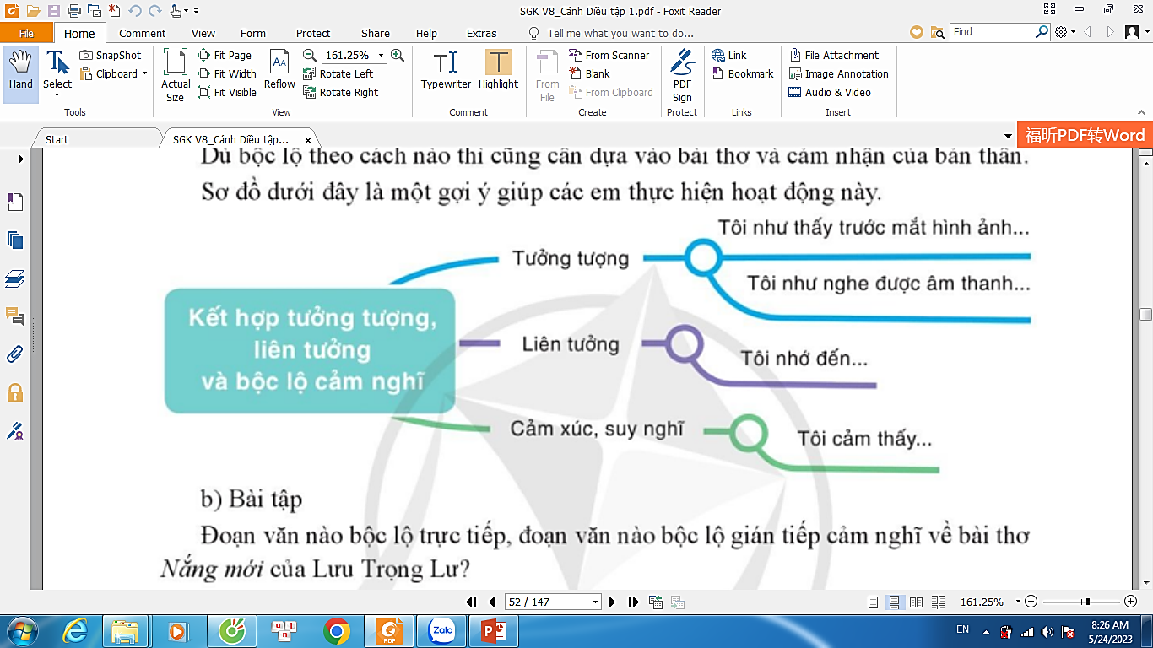

Slide 10

2. Thực hành
NẮNG MỚI
( Lưu Trọng Lư)
Mỗi lần nắng mới hắt bên song,
Xao xác, gà trưa gáy não nùng,
Lòng rượi buồn theo thời dĩ vãng,
Chập chờn sống lại những ngày không.
Tôi nhớ mẹ tôi, thuở thiếu thời
Lúc người còn sống, tôi lên mười;
Mỗi lần nắng mới reo ngoài nội,
Áo đỏ người đưa trước giậu phơi.
Hình dáng mẹ tôi chửa xoá mờ
Hãy còn mường tượng lúc vào ra:
Nét cười đen nhánh sau tay áo
Trong ánh trưa hè trước giậu thưa.
Đề bài
Viết đoạn văn bộc lộ cảm nghĩ của em sau khi đọc bài thơ “Nắng mới” của tác giả
Lưu Trọng Lư.

Slide 11

Chuẩn bị
Tìm ý và lập dàn ý
Viết bài
Kiểm tra và sửa chữa

Slide 12
PHIẾU HỌC TẬP
CÁC BƯỚC THỰC HÀNH | NHIỆM VỤ
a) Chuẩn bị | - Kiểu văn bản - Đối tượng - Tình cảm thể hiện - Hình thức trình bày
b) Tìm ý và lập dàn ý | Tìm ý | - Yếu tố nghệ thuật, nội dung nào của bài thơ gợi cho em nhiều cảm xúc? Vì sao?
 |  | - Yếu tố NT, ND đó mang lại cho em cảm xúc gì?
 |  | Cảm xúc chung mà em có được từ bài thơ?
 | Lập dàn ý | Mở đoạn….
 |  | Thân đoạn…..
 |  | Kết đoạn…..
c) Viết đoạn | ……………………………………………………………………………………………………………………………………………….
d) Kiểm tra và chỉnh sửa | ………………………………………………………………………………………………………………………………………………

Slide 13
a, Chuẩn bị :
- Kiểu văn bản: văn biểu cảm
- Đối tượng biểu cảm: bài thơ “Nắng mới” – Lưu Trọng Lư
- Tình cảm thể hiện: yêu thích, xúc động
- Hình thức trình bày: đoạn văn

Slide 14
b, Tìm ý và lập dàn ý :
* Tìm ý:
Yếu tố NT, ND
gợi cảm xúc
Khơi gợi
cảm xúc
- Từ láy: xao xác, não nùng; nhân hóa: reo - Biện pháp đảo trật tự cú pháp: Xao xác, gà trưa gáy não nùng
- Tính từ: đỏ, đen nhánh - Đảo trật tự cú pháp: Áo đỏ người đưa trước giậu phơi.
- Từ láy: chập chờn, mường tượng - Tính từ: rượi buồn - Động từ: sống lại, nhớ
Phân tích, lí giải
Màu nắng mới, âm thanh của tiếng gà gợi lên khung cảnh hiu hắt, não nề, đầy hoài niệm, làm xao động tâm tư -> khiến những kỉ niệm ùa về, khơi nguồn cảm xúc, đưa nhân vật “tôi” trở về với những kí ức tuổi thơ
Đồng cảm,
thấu hiểu
tâm trạng của người con
Hình ảnh người mẹ hiền hậu, trẻ trung, tươi tắn, thân thương mang nét đẹp của người Việt Nam xưa là ấn tượng sâu đậm trong tâm hồn của người con – một đứa trẻ lên mười.
rưng rưng
xúc động
Tâm trạng nhân vật “tôi”: buồn bã, day dứt, trĩu nặng, đong đầy nỗi nhớ, niềm thương hình bóng quen thuộc của mẹ trong tâm hồn non nớt của một đứa trẻ lên mười.
Nhớ thương về mẹ, tưởng tượng ngày rời xa mẹ…
- Bài thơ là những hoài niệm, nhớ thương về hình ảnh người mẹ trong kí ức tuổi thơ đầy xúc động của nhân vật ‘tôi”.
- Thể hiện tình yêu thương chân thành, tha thiết của người con với mẹ
Nội dung bài thơ
Để lại nhiều dư âm…

Slide 15
* Lập dàn ý:
(-) Mở đoạn: + Giới thiệu tên bài thơ, tên tác giả : bài thơ “Nắng mới” của tác giả Lưu Trọng Lư
+ Nêu cảm xúc chung về bài thơ : yêu thích, ấn tượng
(-) Thân đoạn: Bày tỏ cảm xúc, suy nghĩ về các yếu tố nghệ thuật, nội dung sau:
+ Ở khổ thơ đầu, ta ấn tượng với từ láy: xao xác, não nùng và biện pháp đảo trật tự cú pháp trong câu thơ “Xao xác, gà trưa gáy não nùng”-> Màu nắng mới, âm thanh của tiếng gà gợi lên khung cảnh hiu hắt, não nề, đầy hoài niệm, làm xao động tâm tư khiến những kỉ niệm ùa về, khơi nguồn cảm xúc, đưa nhân vật “tôi” trở về với những kí ức tuổi thơ -> Ta cảm nhận được sự xao động của không gian hay chính là sự xao động trong lòng người.
+ Ở khổ thơ thứ hai, thứ ba, hình ảnh người mẹ hiện lên qua các tính từ: đỏ, đen nhánh và biện pháp đảo trật tự cú pháp“Áo đỏ người đưa trước giậu phơi” làm nổi bật lên hình ảnh một người mẹ hiền hậu, trẻ trung, tươi tắn, thân thương mang nét đẹp của người Việt Nam xưa là ấn tượng sâu đậm trong tâm hồn của người con – một đứa trẻ lên mười -> khiến ta rưng rưng, xúc động, bùi ngùi
+ Diễn tả tâm trạng của người con, tác giả sử dụng một loạt tính từ “rượi buồn”, động từ “sống lại, nhớ” và từ láy “chập chờn, mường tượng” -> Ta thấu hiểu sự buồn bã, day dứt, trĩu nặng, đong đầy nỗi nhớ, niềm thương hình bóng quen thuộc của mẹ trong tâm hồn non nớt của một đứa trẻ lên mười. -> điều này khiến ta thêm nhớ về mẹ, thấy yêu và thương mẹ của mình nhiều hơn
+ Ấn tượng về nội dung bài thơ: Bài thơ là những hoài niệm, nhớ thương về hình ảnh người mẹ trong kí ức tuổi thơ đầy xúc động của nhân vật ‘tôi” từ đó thể hiện tình yêu thương chân thành, tha thiết của người con với mẹ đã để lại trong ta nhiều dư âm và xúc động….
(-) Kết đoạn: Khái quát cảm xúc, suy nghĩ về ý nghĩa của bài thơ

Slide 18


Slide 19
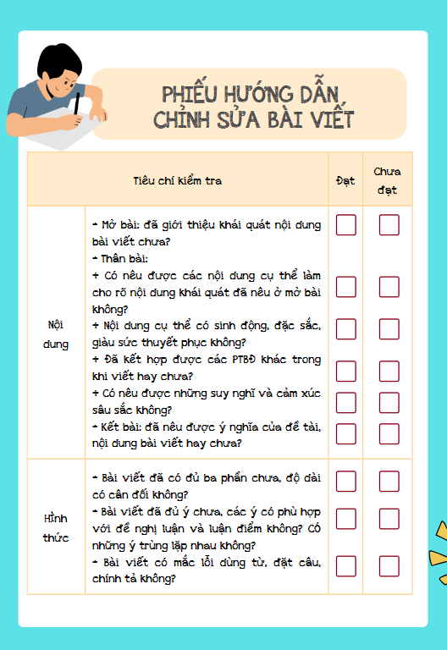

d. Kiểm tra và chỉnh sửa
Đọc lại đoạn văn đã viết. Đối chiếu nội dung với mục Định hướng và yêu cầu để tự phát hiện và tìm cách sửa các lỗi về ý, diễn đạt, trình bày.

Slide 20





Slide 21
a) Cách thức
Để viết đoạn văn ghi lại cảm nghĩ sau khi đọc một bài thơ, người viết có thể kết hợp:
- Bộc lộ trực tiếp cảm nghĩ về bài thơ qua việc lựa chọn sử dụng các từ ngữ biểu cảm, câu văn cảm thán, câu hỏi tu từ,…
- Bộc lộ gián tiếp cảm nghĩ về bài thơ bằng cách tưởng tượng, hình dung ra bức tranh thiên nhiên, con người trong tác phẩm, liên tưởng các chi tiết, hình ảnh,…trong bài thơ với những tác phẩm văn học khác hoặc với cuộc sống, kỉ niệm của bản thân.

Slide 22
Dù bộ lộ theo cách nào thì cũng cần dựa vào bài thơ và cảm nhận của bản thân. Sơ đồ dưới đây là một gợi ý giúp các em thực hiện hoạt động này.
Notes:
Giáo án của Thảo Nguyên 0979818956

Slide 23
b) Bài tập
Đoạn văn nào bộc lộ trực tiếp, đoạn văn nào bộc lộ gián tiếp cảm nghĩ về bài thơ Nắng mới của Lưu Trọng Lư?
Năm nào, cuối xuân, đầu hạ, nắng mới cũng trở về. Nhưng với tác giả, ánh “nắng mới” khi có mẹ, còn mẹ mới tươi tắn, náo nức, sướng vui làm sao! Động từ “reo” đã nhân hóa ánh nắng mới, khiến nó mang râm hồn trẻ thơ reo vui, ca hát, nhảy múa ngoài đồng nội.
Trong cuốn phim quay chậm của kí ức tác giả, hình ảnh người mẹ hiện lên cùng với ánh nắng mới. Tay mẹ đưa tấm áo đỏ lên trước giậu phơi để đón nắng mới thơm tho. Nét cười đen nhánh thấp thoáng sau tà áo. Nụ cười của mẹ như cũng đang tỏa nắng vào không gian… Kí ức nắng mới chứa chan yêu thương sâu đậm về mẹ của Lưu Trọng Lư dường như cũng đánh thức mỗi kỉ niệm thân thương của chúng ta về người mẹ của mình.
Trực tiếp
Gián tiếp

Slide 24

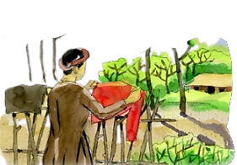

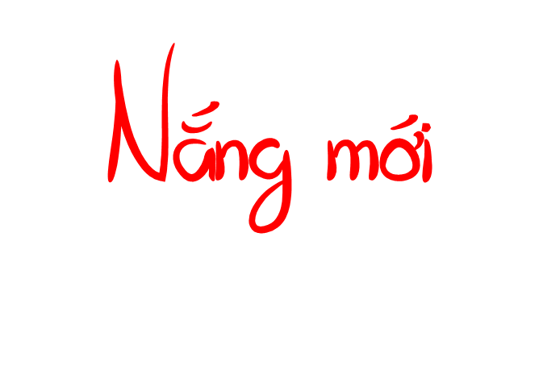

Slide 25


Bài thơ Nắng mới của tác giả Lưu Trọng Lư đã mang tới cho em nhiều cảm xúc thật đặc biệt. Qua bài thơ, em cảm nhận được nỗi nhớ và tình yêu mẹ vô bờ của tác giả. Nỗi nhớ da diết, lắng đọng của nhân vật "tôi" cũng chính là tình cảm chân thành mà con dành cho mẹ. Bằng ngôn từ giản dị, mộc mạc, giàu sức gợi hình, gợi cảm cùng giọng điệu nhẹ nhàng, tha thiết, tâm tình, nhà thơ Lưu Trọng Lư muốn bày tỏ tình yêu thương mãnh liệt của mình đối với mẹ. Đúng như những gì Hoài Thanh đã nhận định: "Tôi chỉ biết, dầu có ưa thơ người này hay người khác, mỗi lúc buồn đến, tôi lại trở về với Lưu Trọng Lư". Thơ của ông luôn có một sức hút đặc biệt với mọi người. Tác phẩm của ông là lời ca chan chứa về tình mẫu tử thiêng liêng. Qua đó, thể hiện giá trị đạo đức cao đẹp của người Việt Nam, đó là tình cảm gia đình thiêng liêng, sâu sắc. Nhờ đó, em tự nhận thấy trách nhiệm phải hiếu thảo của mình đối với mẹ và càng yêu thương mẹ của mình nhiều hơn.
Notes:
Giáo án của Thảo Nguyên 0979818956

Slide 26


Slide 27



Slide 28

- Đọc lại các văn bản thơ sáu chữ, bảy chữ đã học trong Bài 2.
- Những điều cần lưu ý
Bài thơ viết về ai? Viết về nội dung, sự việc gì?
Em sẽ bày tỏ cảm xúc gì trong bài thơ của mình?
Đề tài
Cảm xúc
Lựa chọn nhan đề bám sát với nội dung và đề tài của bài thơ
Lựa chọn độ dài vừa phải, phù hợp
Nhan đề
Độ dài

Slide 29
Kết hợp
Lựa chọn
Sắp xếp
Miêu tả, tự sự và biểu cảm để bài thơ ấn tượng
Từ ngữ, biện pháp tu từ khi sáng tác thơ
Sắp xếp từ ngữ trong các dòng và trong các khổ sao cho phù hợp.

Slide 30


Slide 31

Luật chơi: Mỗi đội cử 5 HS đại diện tham gia trò chơi. Mỗi bạn cầm 1 tờ giấy, ghi 1 từ có thể điền vào chỗ trống. Đội nào hoàn thành trước, đúng và lý giải hợp lý sẽ giành chiến thắng.

Slide 32

a) Chọn những tiếng trong ngoặc đơn phù hợp với chỗ trống (…). Từ đó, xác định cách gieo vần ở mỗi khổ thơ.
Mặt Trời lặn xuống bờ ao
Ngọn khói xanh lên lúng liếng
Vườn sau gió chẳng đuổi nhau
Lá vẫn bay vàng sân ….…
(Trần Đăng Khoa)
(gạch, ngõ, giếng)
giếng
(làng, về, người)
(gió, cũ, trắng)
Khách xa gặp lúc mùa xuân chín,
Lòng trí bâng khuâng sức nhớ ..…
- Chị ấy năm nay còn gánh thóc
Dọc bờ sông …….…nắng chang chang?
(Hàn Mặc Tử)
làng
trắng

Slide 33
b) Viết bài thơ sáu chữ, bảy chữ theo đề tài tự chọn (quê hương, người thân, bạn bè, trường lớp, gia đình…)
Chuẩn bị | + Em muốn viết về ai, về điều gì? + Em sử dụng thể thơ sáu chữ hay bảy chữ? + Tình cảm, cảm xúc của em với đối tượng đó như thế nào? + Những hình ảnh, chi tiết,… nào của người hoặc sự vật, sự việc em định viết để lại ấn tượng sâu sắc trong em? + Em định đặt nhan đề cho bài thơ như thế nào?
Viết bài thơ | + Kể hoặc miêu tả hình ảnh của đối tượng trong cảm nhận của em; qua đó, thể hiện tình cảm, cảm xúc của em dành cho đối tượng. + Lựa chọn từ ngữ thích hợp để thể hiện các đặc điểm của đối tượng. Vận dụng các biện pháp tu từ như: so sánh, nhân hóa, ẩn dụ, điệp cấu trúc,… phù hợp. + Sắp xếp các từ ngữ trong dòng và trong khổ thơ theo quy định về số tiếng, vần, nhịp của thơ sáu chữ hoặc bảy chữ.
Kiểm tra và chỉnh sửa | + Đọc lại bài thơ đã viết + Bài thơ đã đảm bảo số tiếng, vần, nhịp của thơ sáu chữ hoặc bảy chữ chưa? + Bài thơ có tập trung thể hiện về đối tượng em chọn viết và tình cảm của em dành cho đối tượng đó không? + Có nên thay thế từ ngữ nào để bài thơ diễn tả chính xác hoặc hay hơn không?
Notes:
Giáo án của Thảo Nguyên 0979818956

Slide 34
Trạm sáng tác
Trạm 1: đề tài quê hương
Trạm 2: đề tài người thân, gia đình
Trạm 3: đề tài bạn bè, trường lớp
- Thời gian: 10 phút
- Yêu cầu: trình bày sản phẩm dưới hình thức báo tường.

